Slide 1
Actor Model - Akka
Mind7 Consulting – Ismail Hrimech

Slide 2


Page de publicité
Mind7 consulting, partenaire de Lightbend
Ismail Hrimech : Développeur couteau suisse (Scala, Akka, Spark, Go, Java, Angular, NodeJS, PHP …)

Slide 3
Sommaire
Introduction
Notre bible : The Reactive Manifesto
Actor model (théorie)
Scala : Guide de survie en milieu hostile
Actor model (pratique : modélisation d’une problématique)
Akka : Théorie
Akka (Pratique) : Création de deux acteurs liés
Akka http : Théorie
Akka http : Pratique – Endpoint requêtant sur une BDD

Slide 4
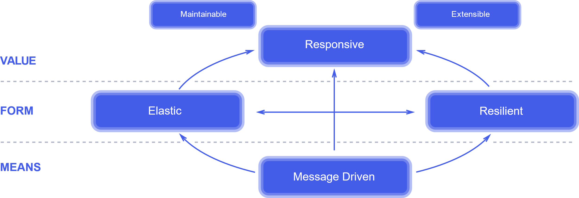
Il était une fois, le manifeste réactif (reactive manifesto)
Vous pouvez exprimer votre adhésion en signant la page officielle : https://www.reactivemanifesto.org/fr
Notes:
Les Systèmes Réactifs sont:
Disponibles (en anglais: responsive): Le système répond rapidement en toutes circonstances, si cela est possible. Cette disponibilité à répondre est primordiale pour le bon fonctionnement et l’utilisation d’un système, mais par-dessus tout, elle est basée sur la capacité d’un système à détecter rapidement des erreurs et à y répondre de façon effective. Ce type de système est en mesure d’assurer une qualité de service constante, reposant sur des temps de réponse minimaux et cohérents. C’est ce comportement cohérent qui permet de traiter plus simplement les cas d’erreurs et de gagner la confiance des utilisateurs, encourageant ainsi une interaction accrue avec le système.
Résilient (en anglais: resilient): Le système reste disponible en cas d’erreur. Ce comportement ne se limite pas aux systèmes critiques - du moment qu’un système n’est plus en mesure de répondre après une panne, il ne s’agit pas d’un système robuste. Cette robustesse peut être atteinte grâce à la réplication de fonctionnalité, l'atténuation de cas d’erreurs, l’isolement de composants et la délégation de responsabilité. Les erreurs sont ainsi limitées à chaque composant, empêchant leur propagation à travers le système et permettant à chaque composant de récupérer son comportement normal sans autant nuire au système entier. Le processus de récupération est délégué à un autre composant (externe) et la disponibilité est garantie par de la réplication si nécessaire. L’utilisateur d’un composant n’a pas besoin de se soucier de gérer d’éventuelles erreurs.
Souples (en anglais: elastic): Le système reste disponible quelle que soit la charge de travail. Les Systèmes Réactifs sont en mesure de répondre au changement en terme de débit d’entrée en ajustant les ressources allouées à la réponse à ces entrées. Cela requiert une conception du système sans points de contention, nécessaire au partitionnement de données ou à la réplication de composants et permettant ainsi la distribution des demandes parmi ces composants. Les Systèmes Réactifs sont capables de mesurer et de faire évoluer leur distribution en temps réel en utilisant des algorithmes prédicatifs et réactifs. Leur nature élastique leur permet d’utiliser des fonctionnalités en terme de plates-formes hardware et logicielles et ainsi de réduire les coûts opérationnels.
Orientés messages (en anglais: message-driven): Le système utilise le passage de messages asynchrones entre ses composants afin de garantir leur couplage faible, leur isolation, la transparence de localisation ainsi que la délégation d’erreurs à d’autres composants. L’utilisation de communication explicite à base de messages permet aux Systèmes Réactifs de bénéficier de la répartition de charge, d'élasticité et de contrôle de flux grâce à la surveillance et à l’ajustement des queues de messages dans le système, en appliquant de la contre-pression si nécessaire. La transparence de localisation utilisée dans le contexte du passage de message permet de gérer les erreurs avec le même modèle sémantique, peu importe si le système est réparti à travers une grappe de serveurs ou s’il s’agit d’un système local sur une seule machine. La communication non-bloquante donne la possibilité aux récepteurs de messages de n’utiliser des ressources que quand ils sont actifs, amenant à des systèmes plus efficaces.

Slide 5

ET LE MODÈLE ACTEUR (ACTOR MODEL) ?

Slide 6
L’actor model en quelques mots
Actor model = Modèle de programmation concurrentielle.
Chaque acteur est responsable d’une partie du traitement (SRP).
Chaque acteur possède une adresse unique et communique avec les autres acteurs de manière asynchrone.
Chaque acteur peut créer de nouveaux acteurs, envoyer/recevoir des messages d’autres acteurs et modifier son comportement.
Chaque acteur possède une mailbox dans laquelle arrivent ses message. Ils sont ensuite traités en FIFO.
Notes:
Message driven => Acteurs sont asynchrones et ne bloquent pas de ressources
Elastic => les acteurs peuvent créer de nouveaux acteurs pour répondre à une montée en charge
Résilient => Fault tolérant. Les erreurs ne sont pas cachées. La programmation des acteurs fait que les erreurs sont tout de suite remontées au superviseur qui pourra les traiter.
Responsive => tout cela fait que l’application est responsive

Slide 7

Bah, c’est quoi la différence avec ma POO en Java ?

Slide 8
D’accord, petit exemple alors
Supposons que les objets A, B et C veulent communiquer simultanément avec D et changer son état. Comment fait on en Java (ou ailleurs) ?

Slide 9
Avec l’Actor Model
A
B
=> msgA, msgC, msgB =>
D
C
Notes:
La vous me dites, quand la mailbox est remplie qu’est ce qui se passe ?

Slide 10

Qu’est ce qu’un Acteur ?

Slide 11
Actor Model : Les acteurs
L’acteur est la fonction primitive du modèle acteur => Plus petite unité de conception
Un acteur peut:
Créer un nouvel Acteur,
Changer son état ou son comportement (décisions internes),
Réagir à un message :
En changeant son état,
En modifiant son comportement,
En envoyant des messages (à de nouveaux acteur ou à l’acteur expéditeur),
En créant de nouveaux acteurs.
Notes:
Une chose à noter : On ne process qu’un message à la fois ! Donc pas de mutex, pas de problématique de concurrence de la donnée.
Dans golang : On ne communique pas en partageant la mémoire/donnée mais on partage la mémoire/donnée en communicant.

Slide 12

Comment communiquent les acteurs ?

Slide 13
Interaction des acteurs
Communication via échange de message exclusivement,
At most once delivery (best effort),
Chaque acteur possède une adresse (référence, path)
L’acteur réagit à un message (en changeant son comportement, son état persisté)
Notes:
Pas d’intermédiaire, pas de channel comme dans Go
Best effort => network problemes, le message a-t-il été bien reçu dans la maibox

Slide 14

Deuxième page de pub: Scala : guide de survie*
Un mélange de POO et de fonctionnel:
Toutes les valeurs sont des objets
Toutes les fonctions sont des valeurs
Statiquement typé (avec inférence de type),
Utilisation des librairies Java possible,
Traits => interfaces qui peuvent implémenter des méthodes
Case class => Pratique pour faire du pattern matching
Afin de respecter le temps imparti, sont pris quelques raccourcis pour accélérer la prise en main
Notes:
Typage statique => typage à la compilation, détection des erreurs avant l’execution. Permet d’éviter des erreurs Inférence permet de ne pas avoir l’obligation de citer le type car le compilateur la devine.
Case class => comparables par leur structure et non par leur référence

Slide 15
Scala, guide de survie, cette fois avec du code
// Constante (immutables) val jeSuisUneConstante = "Un string, un int, un array, etc..." // variables (mutables) var jeSuisUneVariable = "Un string, un int, un array, etc..." // un trait, comme une interface, en mieux trait JeSuisUnTrait // une classe class JeSuisUneClass() extends JeSuisUnTrait // un objet (singleton) => object compagnon de la class dans ce cas particulier (même nom) object JeSuisUneClass

Slide 16
Scala, guide de survie, cette fois encore avec du code, ce titre est beaucoup trop long
// case class/object => utiles pour le pattern matching case class JeSuisUneCaseClass(unParametre: String) case object JeSuisUnCaseObject
val stuff: Any stuff match { case JeSuisUnCaseObject => println("ok") case JeSuisUneCaseClass(param) => println(s"ok $param") case cestJusteUneChaine: String => println(s"en fait c'est juste : $cestJusteUneChaine") case _: Int => println("c'est le numéro gagnat du loto") case _ => println("tout le reste") }

Slide 17

Exercice de pratique – Scala (Exercice 01)
CheatSheet : https://docs.scala-lang.org/cheatsheets/

Slide 18
Akka : Implémentation de l’Actor Model
Implémentation en Scala et Java du modèle acteur dans la JVM
Dans Akka, tout est acteur
Création d’acteur : En étendant la class « Actor »
Implémentation d’acteur :
Top level : « system.actorOf(props: Props, name: String) »
Enfants : « context.actorOf(props: Props, name: String) »
Où :
Props: Propriétés de l’acteur
Name: (optionnel) Un nom donné à l’acteur. U

Slide 19
Akka: Communication des acteurs
Les acteurs communiquent en s’envoyant des messages via la méthode « ! » appelé bang ou « ? » (ask)
Exemple :
val referenceVersActeur: ActorRef = system.actorOf(Props[MonActeur], "nom-acteur")
referenceVersActeur ! message
Les communications sont asynchrones
L’acteur reçoit les messages dans la mailbox et les traite en mode FIFO
Lorsque l’acteur ne traite pas de message il est en suspend et ne consomme pas de mémoire

Slide 20
Un exemple ?
class ActeurExemple extends Actor { val actorEnfantRef = context.actorOf(Props[ActeurEnfant]) override def preStart(): Unit = { println("Actor Example started") } override def postStop(): Unit = { println("Acteur Example arrêté") } override def receive: Receive = { // self est une référence de type actorRef qui renvoie l'adresse de l'acteur case "stop" => context.stop(self) case x => logMessageReceived(x) } def logMessageReceived(message: Any): Unit = { println(s"message: $message") actorEnfantRef ! message } }

Slide 21
Un autre exemple ?
object MainObject extends App { val message = "Message simple" // Création d’un systeme d'acteur val system = ActorSystem("MeetupAkka") // Création d’une instance de ActeurSimple (elle doit renvoyer une référence) val acteurSimple = system.actorOf(Props[ActeurSimple], "acteur-simple") // TODO 04 Envoyer à la référence de acteur simple un message urgent et un message simple // TODO executer ensuite pour vérifier le résultat acteurSimple ! message }

Slide 22

Practice Time : Créez votre propre Acteur (Exercice 02)
Notes:
Si plus de temps, tester
context stop ActorReference
victim ! PoisonPill
victim ! Kill

Slide 23
Akka (suite)
Arrêt d’un acteur:
Envoyer un message pour qu’il s’arrête seul (via « context.stop(self) »)
L’arrêter si on possède sa référence « context.stop(ActorRef) »
Envoyer un poisonPill
Notes:
Expliquer pourquoi arrêter l’acteur avec sa référence est une mauvaise pratique

Slide 24
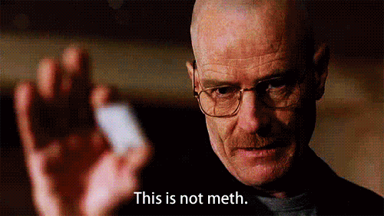
Exercice 2bis: PoisonPill ? (si on a du temps…)

Slide 25

C’est sympa tout ça, mais comment je ramène ma donnée ?

Slide 26
Akka http
Akka http est une librairie (et non un framework) basée sur Akka Streams,
Fournit des outils pour effectuer des requêtes http (client) et en recevoir (serveur),
Implémente l’Actor Model mais peut-être intégré à un autre modèle de programmation.

Slide 27

Akka http (pratique) Exercice 03
Notes:
Mais avant : petite explication sur les Futures !
Future : permet de réaliser des opérations en parrallèle. C’est une sorte d’encapsulation d’un object qu’on pourrait avoir dans le futur. La principale propriété d’une future est qu’elle est non bloquante

Slide 28
Pourquoi utiliser le modèle acteur ?
Correspond aux besoins de calcul concurrentiels,
Peu couteux en ressources,
Simplifie les interaction et simple de conception => Un workflow se traduit naturellement dans un modèle acteur,
Évite les « locks »,
Learning curve => apprentissage rapide,
Use cases : Logistique (Client Mind7), Paiement en ligne (Paypal), Pari en ligne (Betfair), IoT (Samsung), Retail (Walmart) etc …
Cas clients => https://www.lightbend.com/case-studies
Autres use cases => https://stackoverflow.com/questions/4493001/good-use-case-for-akka
Notes:
L’actor model

Slide 29

Bravo, vous êtes arrivés à la fin de la présentation !

